Slide 1


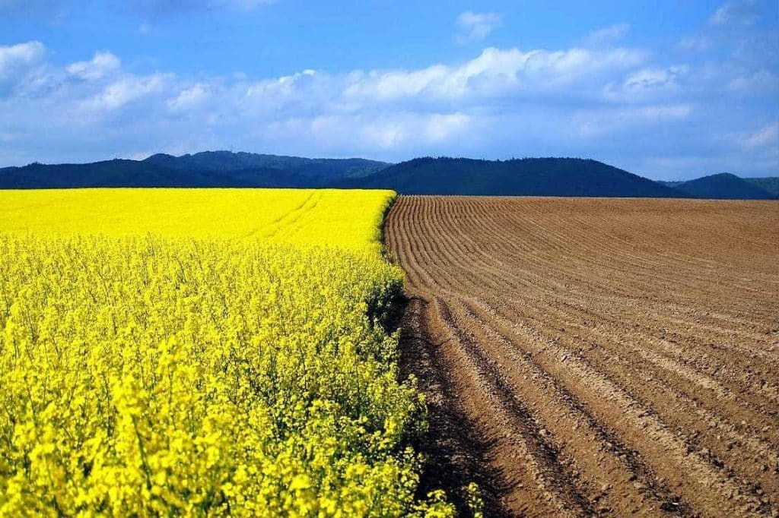
реализация программы Губернатора области

Slide 2
Закон о «Вологодском гектаре»
(от 28.12.2018 № 4476-ОЗ)
1) предоставление земельных участков:
гражданам Российской Федерации, достигшим совершеннолетия, проживающим на территории Российской Федерации;
юридическим лицам, зарегистрированным на территории Российской Федерации, осуществляющим производство и (или) переработку сельскохозяйственной продукции;
предоставление земельных участков в собственность бесплатно осуществляется для сельскохозяйственного использования (за исключением садоводства)
2) максимальные размеры предоставляемых земельных участков:
2,5 га – гражданам для личного подсобного хозяйства;
10 га – гражданам для иных целей, за исключением для личного подсобного хозяйства;
100 га – юридическим лицам.
3) минимальный размер предоставляемых земельных участков 1 га;
4) однократное предоставление земельных участков.
<номер>

Slide 3
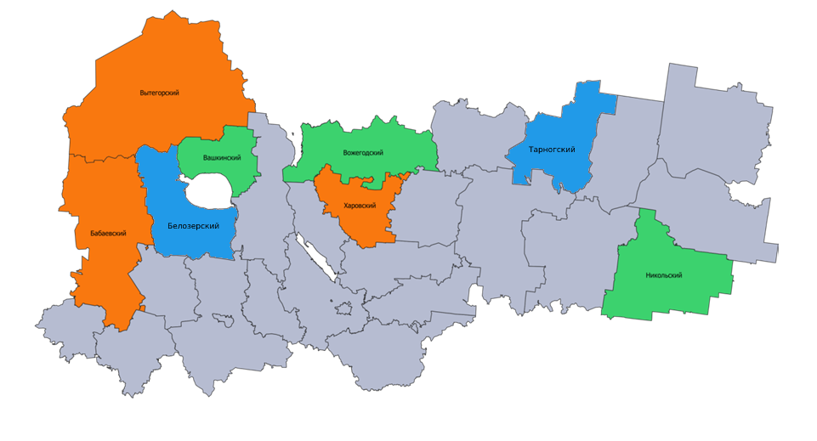
I-III этапы реализации проекта
«ВОЛОГОДСКИЙ ГЕКТАР»
- районы I этапа: Вожегодский, Вашкинский, Никольский
районы области
- районы II этапа: Бабаевский, Вытегорский, Харовский
районы области
- районы Ш этапа:
Белозерский, Тарногский районы области
Общая площадь земель для предоставления составляет 3 836 га
<номер>

Slide 4

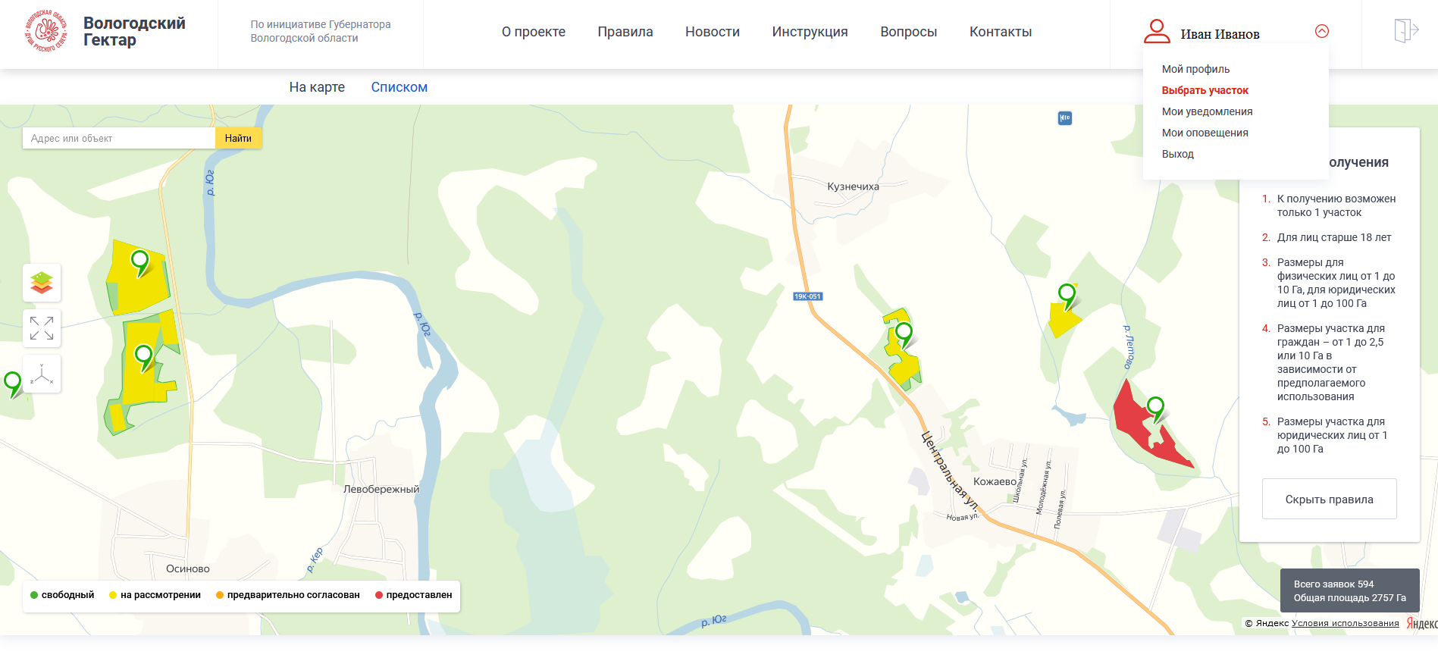
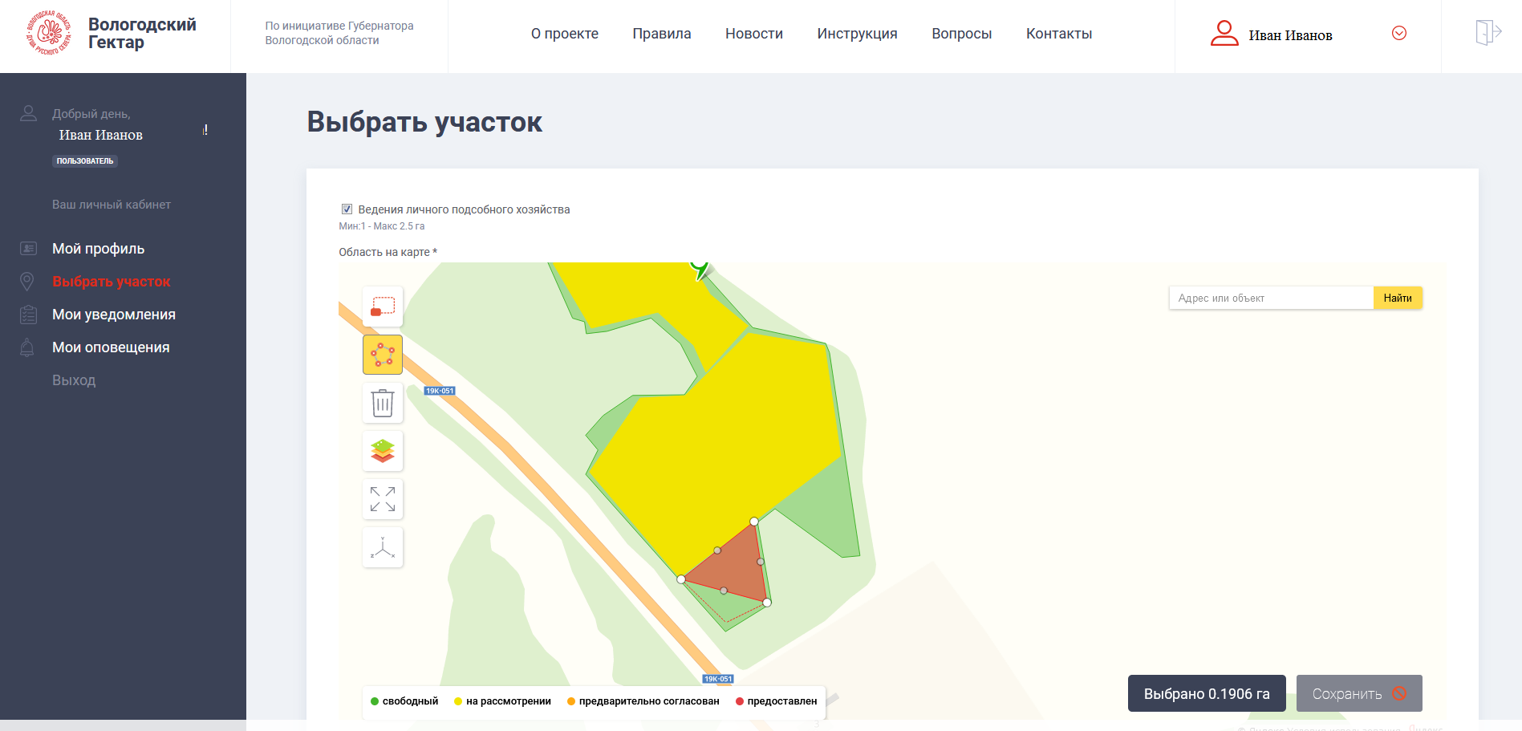
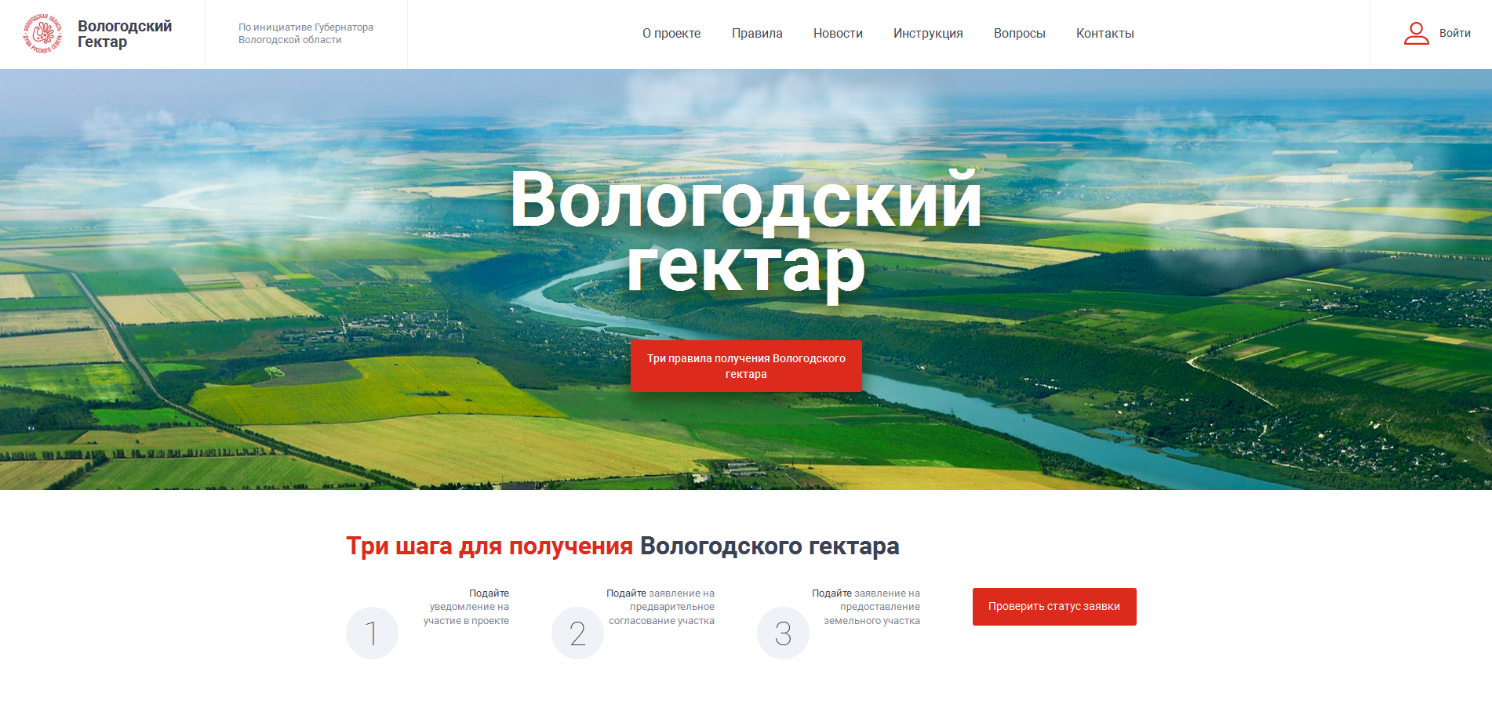
Государственная информационная система
«Вологодский гектар»
gektar35.ru
<номер>

Slide 5
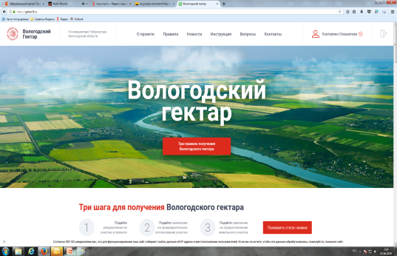
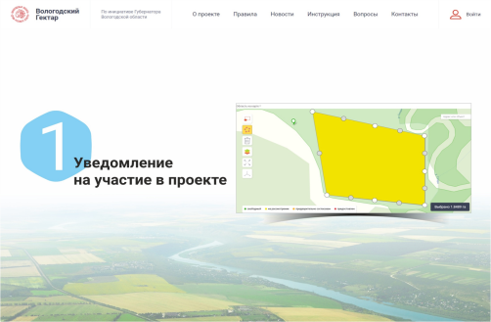




Схема предоставления «Вологодского гектара» в рамках «Единого окна»
1
2
3
Вход на сайт
Авторизация через ЕСИА
Выбор участка
6
5
4
Предоставление земельного участка, регистрация права собственности
Межевание участка заявителем и постановка на кадастровый учет
Направление заявления о предварительном согласовании.
Решение о предварительном согласовании/отказ
<номер>

Slide 6

Меры поддержки отдельных категорий граждан
в области содействия занятости населения
принят закон области № 4524-ОЗ от 08.04.2019, касающийся мер поддержки отдельных категорий граждан в области содействия занятости населения – финансовая поддержка в виде единовременного пособия более 140 000 рублей на 1 члена семьи
Условия получения выплаты:
- проживание на территории Вологодской области не менее девяти месяцев;
- трудоустройство или осуществление предпринимательской деятельности (регистрация в качестве юридического лица, индивидуального предпринимателя, крестьянско-фермерского хозяйства) на территории Вологодской области не ранее чем за 90 дней до даты переселения.
<номер>
Notes:
6

Slide 7
Меры поддержки
в сфере сельского хозяйства
Субсидии на создание системы поддержки фермеров и развитие сельской кооперации по направлению «Грант «Агростартап»
Грант на развитие семейной фермы
Субсидии на возмещение части затрат на приобретении техники, машин и оборудования и т.д.
<номер>
* полный список мер государственной поддержки прилагается
Notes:
7

Slide 8
Новое в законодательстве в развитие сельского хозяйства
Возможность фермерским хозяйствам реализовывать на используемых ими участках из состава земель сельскохозяйственного назначения сельскохозяйственную продукцию собственного производства (Федеральный закон от 6 декабря 2021 года № 407-ФЗ)
Возможность строительства жилого дома на земельном участке сельскохозяйственного назначения, предоставленному крестьянско-фермерскому хозяйству для его деятельности
(Федеральный закон от 2 июля 2021 года № 299 – ФЗ)
Вид туристического отдыха в селе «сельский туризм» отнесен к одному из приоритетных направлений государственного регулирования развития туризма (Федеральный закон от 2 июля 2021 года № 318 – ФЗ)
<номер>

Slide 9
Меры поддержки
в сфере культуры и туризма
СЕЛЬСКИЙ ТУРИЗМ - туризм, предусматривающий посещение сельской местности, малых городов с численностью населения до тридцати тысяч человек, в целях отдыха, приобщения к традиционному укладу жизни, ознакомления с деятельностью сельскохозяйственных товаропроизводителей и (или) участия в сельскохозяйственных работах без извлечения материальной выгоды с возможностью предоставления услуг по временному размещению, организации досуга, экскурсионных и иных услуг (Федеральный закон от 02.07.2021 № 318-ФЗ).
Деятельность по оказанию услуг в сфере сельского туризма осуществляется сельскохозяйственными товаропроизводителями в соответствии с требованиями,
установленными Правительством Российской Федерации
Предоставление юридическим лицам и индивидуальным предпринимателям субсидий на возмещение затрат на следующие цели:
обустройство объектов туристской индустрии и приобретение туристского оборудования
(постановление Правительства области от 11.07.2022 № 893)
строительство (реконструкция) обеспечивающей инфраструктуры к объектам туристской индустрии
(постановление Правительства области от 25.07.2022 № 946)
<номер>
Notes:
9

Slide 10
Меры поддержки в сфере экономики
Постановлением Правительства области от 15 марта 2022 года № 315 утвержден План мероприятий, связанный с предотвращением влияния ухудшения геополитической и экономической ситуации на развитие отраслей экономики региона, в целях обеспечения социально-экономической стабильности в Вологодской области.
С целью обеспечения доступа субъектов малого и среднего предпринимательства к финансовым ресурсам докапитализирован региональный Фонд ресурсной поддержки малого и среднего предпринимательства для предоставления льготных микрозаймов субъектам малого и среднего предпринимательства.
<номер>
Notes:
10

